Slide 1
CVRM bij ouderen
In (ongeveer) 10 slides

Slide 2
Inhoud
Verschil jong en oud
Leefstijladviezen
Hypertensie
Lipiden
Trombocytenaggregatieremmers (TAR’s)
CVRM bij ouderen met diabetes mellitus type 2

Slide 3
Verschil jong en oud
Levensverwachting neemt af
Veranderde fysiologie
Multimorbiditeit
Kwetsbaarheid
Functionele beperking
Polyfarmacie
Farmacokinetiek en -dynamiek
Bijwerkingen
Concurrerende risico’s
Wensen van patiënt
Notes:
Bron: richtlijnendatabase CVRM

Slide 4
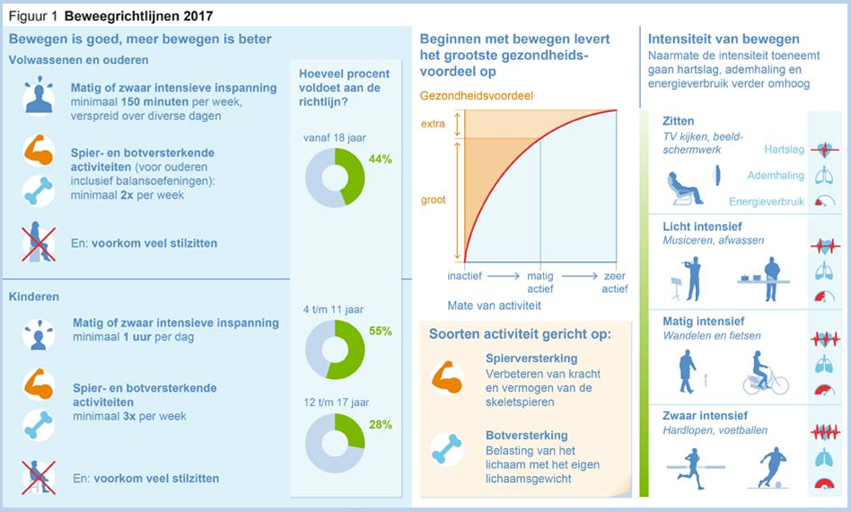
Leefstijladviezen
Stop met roken
Beweeg volgens Nederlandse Norm
Gezond Bewegen

Slide 5
Hypertensie: streefwaarden
Streefwaarden
  Vitale ouderen:
    Systolische bloeddruk <150 mmHg
    Bij afwezigheid bijwerkingen streven <140 mmHg (of zelfs <130 mmHg, Europese richtlijn Visseren 2021)
  Kwetsbare ouderen:
    Systolische bloeddruk <150 met voorzichtig titreren
    Stop met intensiveren/overweeg verlagen bij diastolisch <70 mmHg ongeacht systolisch

Slide 6
Hypertensie: keuze antihypertensivum
Geen eenduidig voorkeursmiddel
Vermijd alfa- en betablokkers
Start-low-go-slow
Bij voorkeur eenmaal daags doseren
Probeer maximaal 2 tot 3 middelen te gebruiken

Slide 7
Hypertensie: stoppen medicatie
Vitale ouderen:
  Stop niet met medicatie indien geen bijwerkingen
Kwetsbare ouderen:
  Stop laagdrempelig bij het optreden van mogelijke bijwerking
  Overweeg te stoppen bij gering geschatte levensverwachting

Slide 8
Lipiden
Vitale ouderen:
  Overweeg starten bij voldoende levensverwachting en hoog risico
  Streef naar LDL <2,6 mmol/L
  Overweeg intensiveren bij goed verdragen en herhaalde cardiovasculaire events
  Stop alleen bij onoverkomelijke events
Kwetsbare ouderen:
  Start niet of stop bij patienten zonder hart- en vaatziekten
  Overweeg te starten na een recent vasculair event en voldoende levensverwachting
  Overweeg te stoppen bij mogelijke bijwerking of beperkte
  levensverwachting

Slide 9
TAR’s
Vitale ouderen:
  Start bij hart- en vaatziekten zoals bij niet-ouderen
  Stop bij patient zonder hart- en vaatziekten
  Overweeg tijdelijk stoppen bij (spontane) bloedingscomplicaties
Kwetsbare ouderen:
  Start bij hart- en vaatziekten zoals bij niet-ouderen
  Stop bij patient zonder hart- en vaatziekten
  Overweeg stoppen bij (spontane) bloedingscomplicaties
Notes:
NB geen plek voor primaire preventie uberhaupt

Slide 10
CVRM bij diabetes mellitus type 2
Hypertensie:
  70-79 jaar of zeer vitaal/zelfstandig >80 jaar:
    Streef systolisch <140 mmHg
    Overweeg hogere streefwaarde bij beperkte levensverwachting, polyfarmacie, uitgebreide comorbiditeit
  >80 jaar:
    Streef systolisch <150 mmHg, maar diastolisch >70 mmHg
    Niet meer dan twee antihypertensiva
    Overweeg te staken bij achteruitgang nierfunctie of cognitieve achteruitgang na starrt
  Keuze van middel:
    Geen nierschade/microalbuminurie:
      Stap 1: thiazidediureticum, Stap 2: ACE-remmer/ARB, Stap 3: calciumantagonist
      Bij chronische nierschade: ACE-remmer
      Bij negroïde herkomst stap 1: thiazidediureticum, stap 2: calciumantagonist

Slide 11
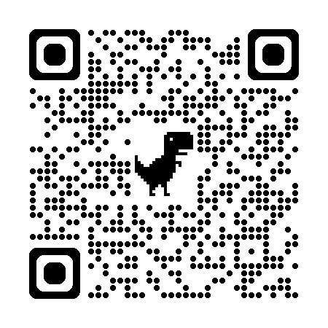
CVRM bij dementie
Cardiovascular risk management in persons with dementie, Nijskens et al., Journal of Alzheimer’s Disease 2023
Bloeddruk
Betrek CVRM in ACP
Standaard streefwaarden bij beginnende of milde dementie
Bij gevorderde dementie SBP <150 mmHg of lager indien goed verdragen
Jaarlijks controle bloeddruk (daalt over jaren)
Verricht orthostasemeting
Monitor bijwerkingen
Pas medicatie aan bij bijwerkingen of hypotensie
Verricht regelmatig medicatiereview
Lipiden
Betrek CVRM in ACP
Secundaire preventie is te overwegen bij voldoende levensverwachting
Stop lipidenverlagende medicatie bij beperke levensverwachting, gevorderde dementie of ernstige functionele beperking
Controleer lipidenspectrum minimaal eenmaal na start therapie
Monitor bijwerkingen
Pas medicatie bij bijwerkingen
Verricht regelmatig medicatiereview
Notes:
NB Bij de handvatten voor lipiden raden deze auteurs aan lipidenverlagende therapie te overwegen bij vitale ouderen met een voldoende hoog cardiovasculair risico. Dit is in tegenspraak met de Nederlandse richtlijn en daarom weggelaten uit deze presentatie.

Slide 12
Bijlages

Slide 13
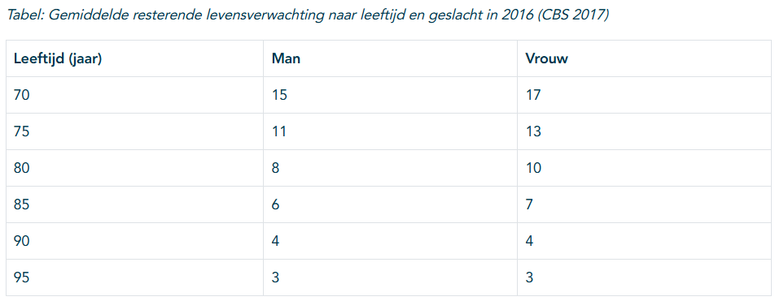
Levensverwachting

